Slide 1

Kypr: Evropská nebo asijská země?
Konstantinos Tsivos, úřls

Slide 2
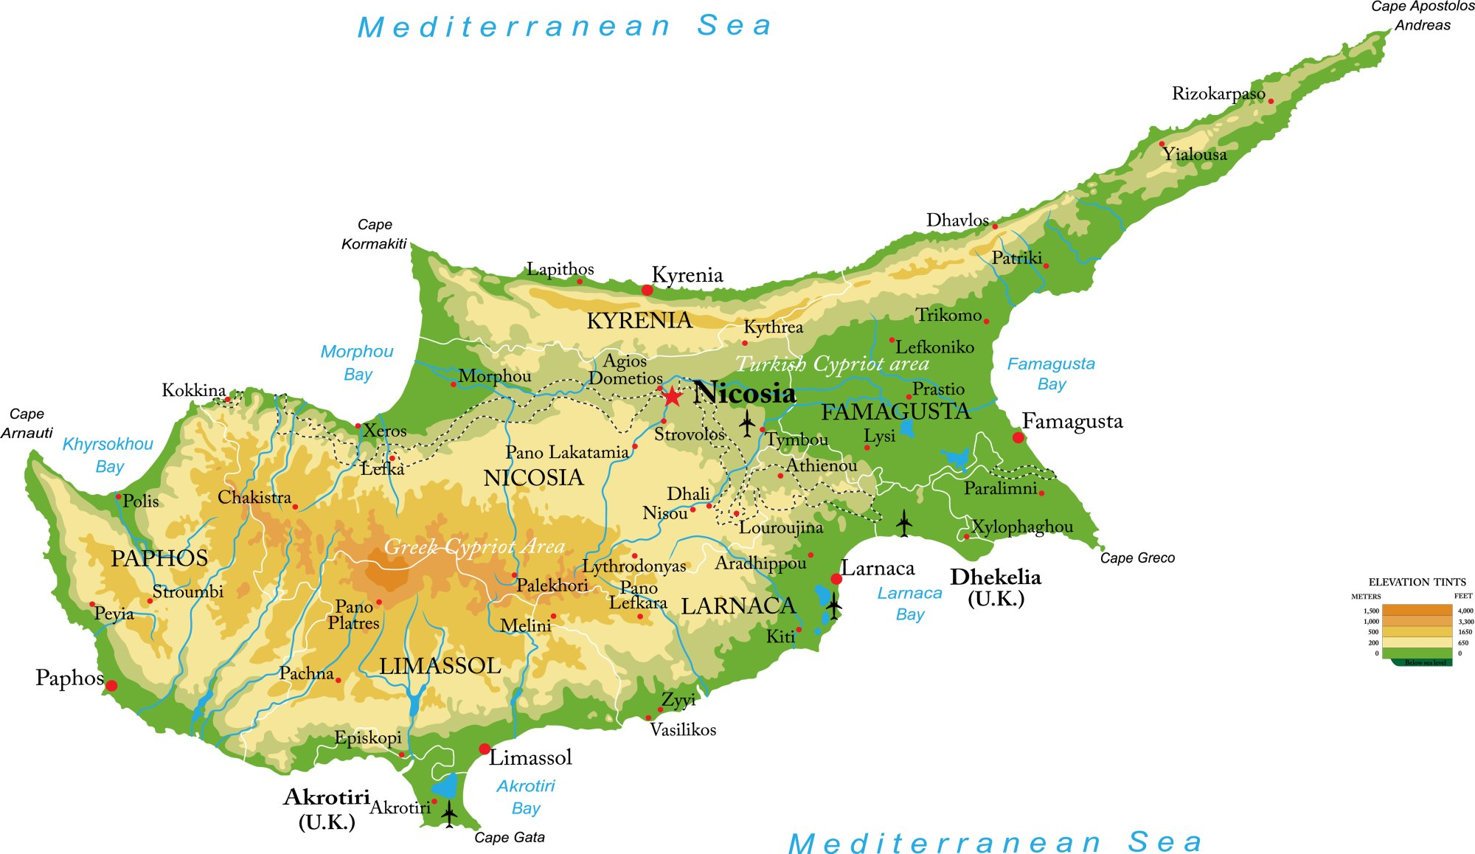
Zeměpis
Rozloha: 9 251 km² Populace: 1,358 milionů (2024)
geograficky se nachází v západní Asii, politicky a kulturně patří do jihovýchodní Evropy
třetím největším ostrovem Středozemního moře, po ostrovech Sicílie a Sardinie.
Ze západu na východ měří 240 km a široký je 100 kilometrů.
Od tureckého území jej odděluje 75 kilometrů moře.
Pohoří Troodos pokrývá většinu jižní a západní části ostrova a celkově tedy zabírá více než polovinu jeho rozlohy. Nejvyšší bod Kypru je Olympos, vysoký 1952 metrů

Slide 3
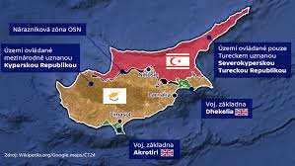
Rozdělený ostrov
Kyperská republika zabírá dvě třetiny ostrova (59,74 %).
Severovýchodní třetinu ostrova zabírá Severokyperská turecká republika (34,85 %).
Třetím segmentem je Spojenými národy spravovaná nárazníková zóna nazývaná Zelená linie.
Čtvrtým územím jsou britské základny Akrotiri a Dekelia.

Slide 4
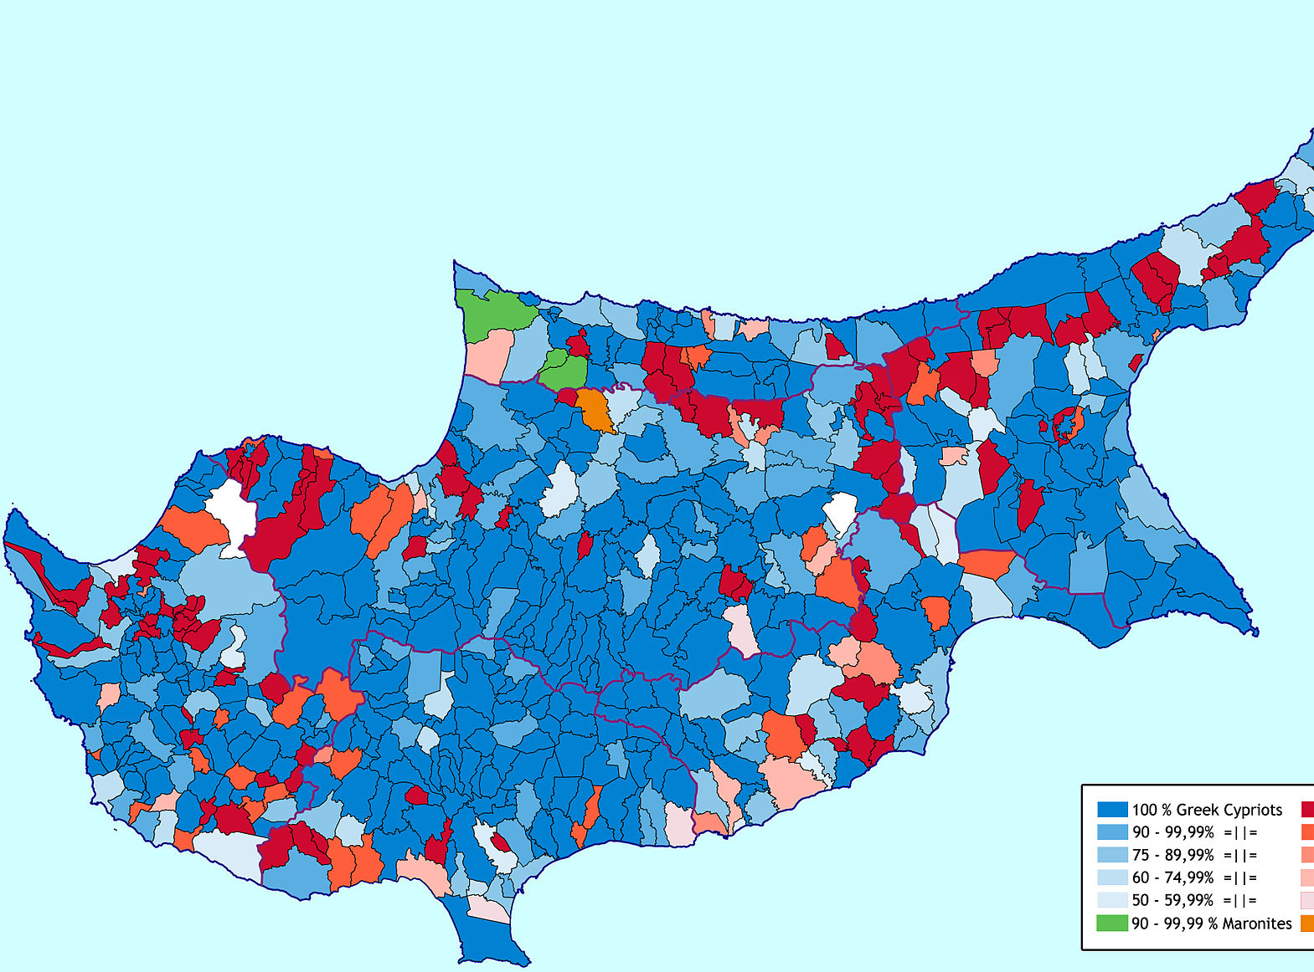
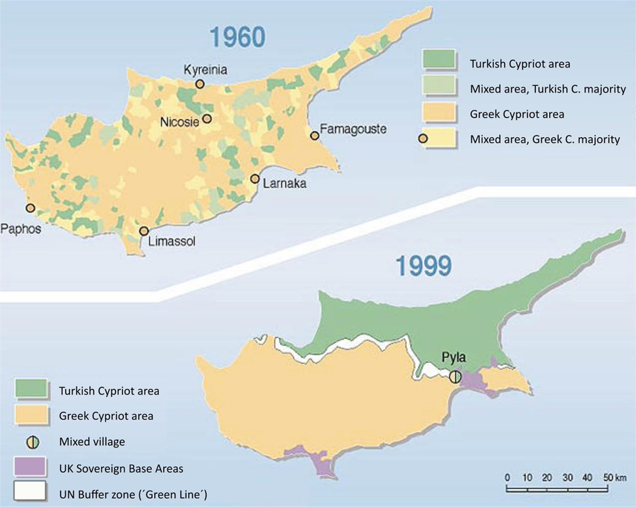
Etnografická mapa Kypru 1960 / 1990
Obě komunity rozptýlené prakticky po celém ostrově
obce se smíšeným obyvatelstvem představovaly spíše výjimku.
Notes:
https://upload.wikimedia.org/wikipedia/commons/thumb/3/3c/Ethnographic_distribution_in_Cyprus_1960.jpg/1920px-Ethnographic_distribution_in_Cyprus_1960.jpg

Slide 5
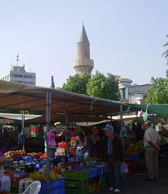
Obyvatelstvo
Celková populace Kypru 1,35 milion lidí, z toho přibližně 935 000 lidí žilo v oblasti kontrolované vládou Κyperské republiky a 365 000 v severní části.
Populace severního Kypru zahrnuje 150 000 – 160 000 tureckých imigrantů, kteří jsou kyperskou vládou považováni za "ilegální osadníky"
Kypřané rozděleni do dvou etnických komunit sdílejí mnoho kulturních znaků, ale uchovali si identitu na základě etnicity, náboženství, jazyka a vazeb na mateřskou zemi.
Před začátkem rozporů v r. 1964 žili všichni Kypřané (tehdy 77 % Řeků, 18 % Turků, 5 % jiných komunit, včetně Arménců a Maronitů)

Slide 6
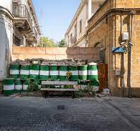
Nikósie – POSLEDNÍ rozdělené hlavní město
Řecká část, totiž jižní, západní a východní část Nikósie s předměstími, má něco přes 200 000 obyvatel,
turecký sever města něco přes 84 000 obyvatel. Turecká část města je rovněž metropolí tzv. Severokyperské turecké republiky, kterou však uznává pouze Turecko.
Další města: Lemesos, Larnaka, Famagusta, Pafos, Kyrinia

Slide 7
Historie: Kypr pod britskou nadvládou
1877 správa VB -> 1914 anexe -> 1923 britská kolonie
Vždy 2 kultury – bez integrace.
Podpora nacionalistických tendencí – oddělený školský systém.
Kvůli rozdílnému náboženství, jazyku a kulturním tradicím jak Řekové, tak Turci žili odděleně a neměli příležitosti k vzájemnému promíšení.
V druhé polovině 20. století se celková populace ostrova pohybovala nad 700.000 obyvatel, přičemž 77% z nich byli Řekové, 18% Turci.
Klíčové oblasti ostrovní ekonomiky, především obchod, pod kontrolou kyperských Řeků. Silné zastoupení měli Řekové v průmyslu ostrova (93,8% Řeků X 6,2% Turků).
boj o nezávislost po 2. světové válce – Řekové proti Britům, Turci pro Brity -> větší nepřátelství.

Slide 8
Enosis - taksim
Iniciativu převzala autokefální kyperská ortodoxní církev, která pod vedením nově zvoleného arcibiskupa Makariose zorganizovala v lednu 1950 referendum: 96% kyperských Řeků pro enosis s Řeckem.
radikalizace Řeků vedla k vytvoření ozbrojené nacionalistické organizace Národní organizace kyperských bojovníků – EOKA, jejichž vojenským vůdcem kontroverzní ultrapravicový plukovník Georgios Grivas.
Vyhrocený řecko-kyperský nacionalismus zplodil turko-kyperský „vzdoro-nacionalismus“, který začal prosazovat tzv. taksim, tj. rozdělení ostrova.
S podporou ankarské vlády ostrovní Turci založili teroristickou organizaci VOLKAN – TMT.
fungovala pod vedením advokáta Raufa Denktaše a proti příslušníkům řecko-kyperské komunity používala stejných násilnických metod jako organizace EOKA – temný rok 1958

Slide 9
Kypr jako jablko sváru mezi VB, Řeckem a Tureckem
Strategie Řecka : po skončení řecké občanské války (1946-49) athénské pravicové vlády pokusily kyperskou otázku vyřešit smířlivým způsobem se spojeneckou Británií. Po odmítnutí Londýna pokus o „internacionalizaci“ kyperské otázky.
Turecká strategie : ankarské vlády v polovině padesátých let přešly od nerealistického požadavku o navrácení ostrova Turecku k myšlence taksim, tj. rozdělení Kypru
Strategie VB : zachování britského vlivu nejen na ostrově, ale i v celém východním Středomoří = dvě vojenské základny v oblastech Akrotiri a Dekhelia. Toto teritorium je dodnes považováno za suverénní zámořské britské území, zaujímá 2,7% rozlohy ostrova.
role USA: Americká angažovanost inspirována zachováním stability a integrity Severoatlantické aliance v oblasti a odvrácením případného konfliktu mezi Řeckem a Tureckem = klíčové země pro obranu západu v blízkosti sovětského bloku.

Slide 10
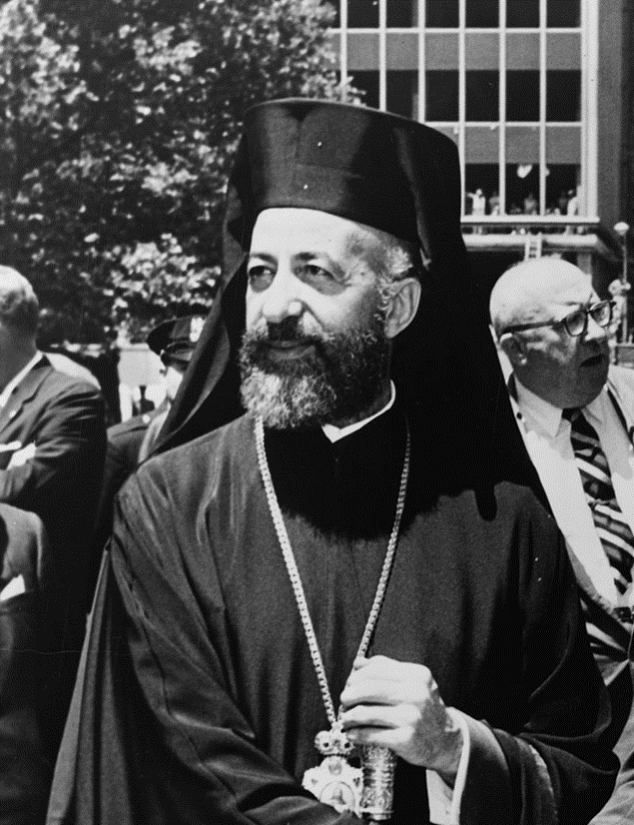
První roky nezávislosti
1960 osamostatnění.
Strategicky důležitý ve studené válce – pro blízký východ, britské základny.
Nová ústava – kritizována Řeky.
Garance nezávislosti – Řecko, Turecko, Velká Británie.
Řekové – připojení k Řecku X Turci – oddělení obou etnik, federace, nezávislost.
Válka na ostrově 1963-64 => jednotky OSN.
1967-1974: Makarios a řecká diktatura.

Slide 11
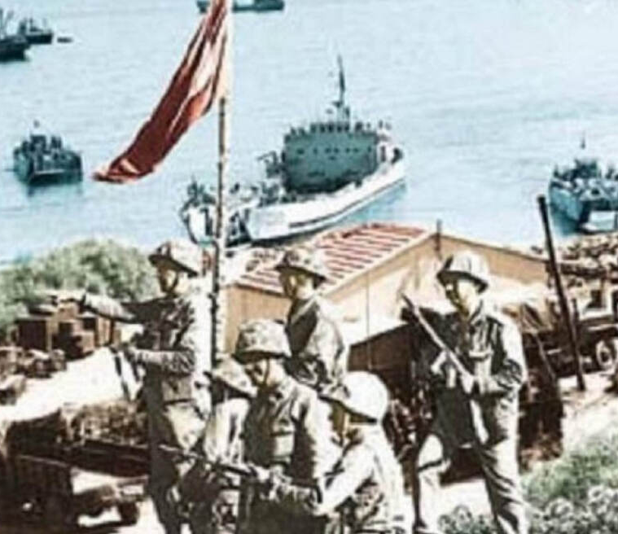
Puč a turecká invaze 20. 7. 1974 – 18. 8. 1974
1967 v Řecku vojenská junta -> obnovení nacionalistických tendencí.
Řecké jednotky terorizují Turky.
Makarios se snaží nakoupit zbraně z ČSR – úspěšné až 1971.
15. 7. 1974 státní převrat – Makarios sesazen – junta předpokládá podporu USA při převratu – Makarios kontakty s Východem.
Převrat, vraždění kyperských Turků => turecké požadavky na pád vlády a přítomnost turecké armády.
20. 7. 1974: Invaze Turecka a zábor 1/3 ostrova.

Slide 12
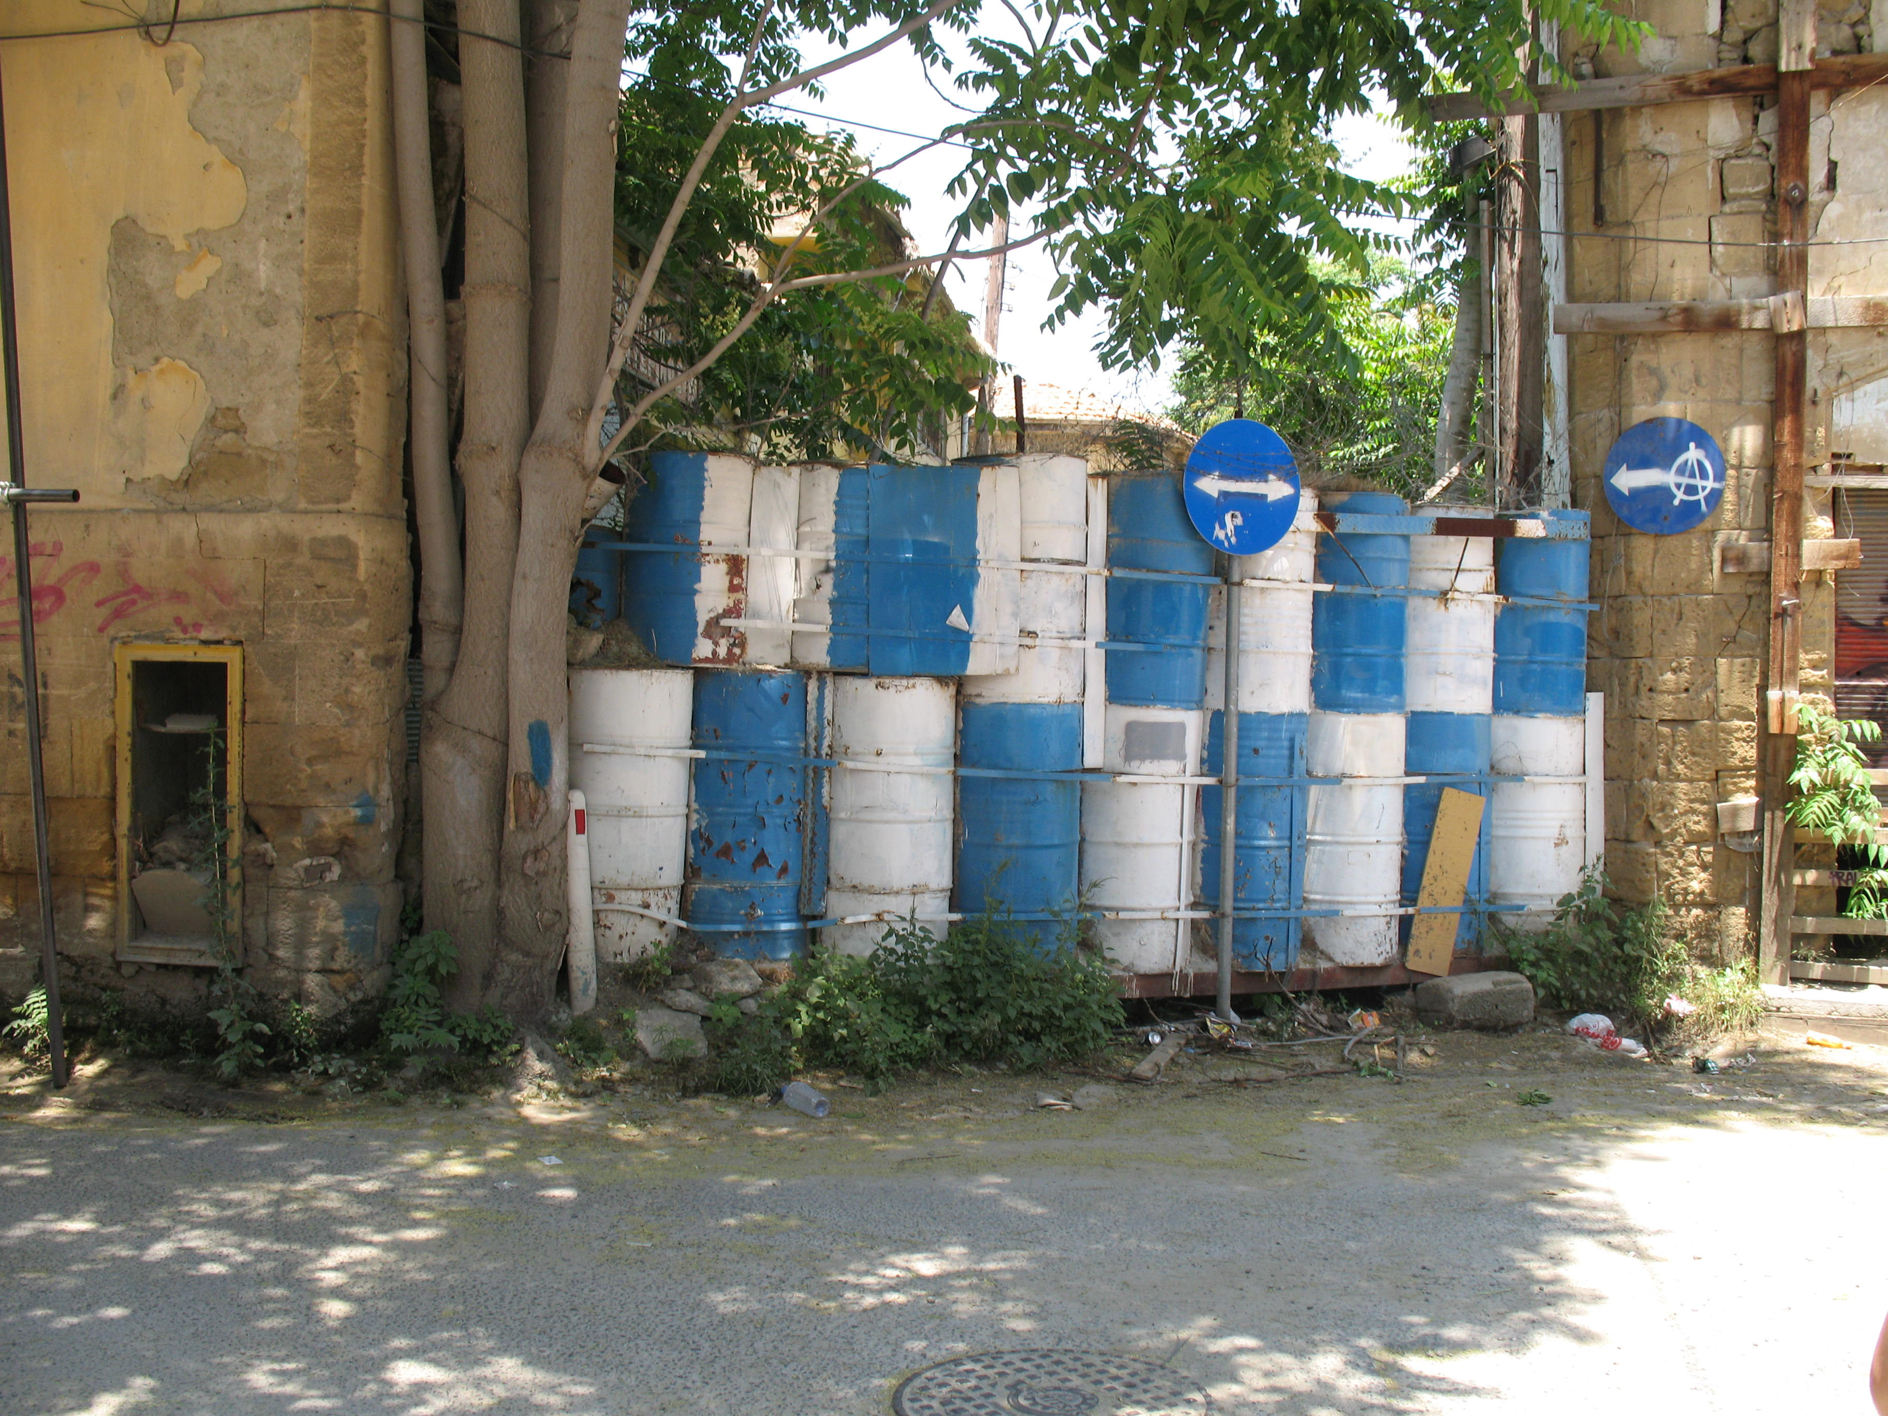
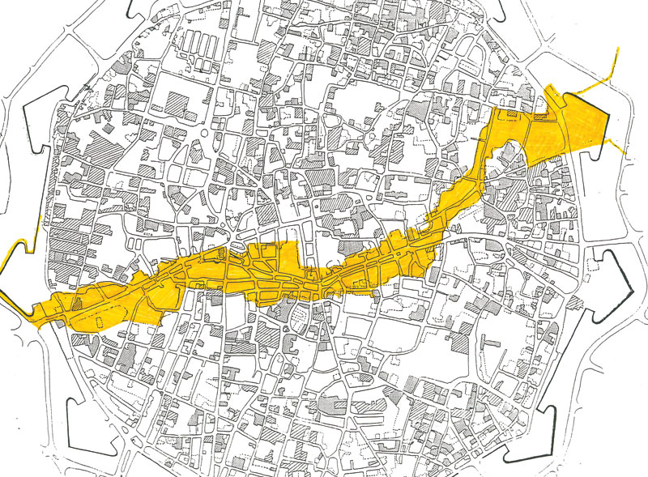
Rozdělení ostrova Attilovou linií (180km) na řeckou a tureckou část
Nárazníková zóna (šíře pár metrů – 7km)
  Rozmístění jednotek UNFICYP - Vede skrz Nikósii
  Vyhnání k. Řeků z turecké části (cca 180 000 osob) a vyhnání k. Turků z řecké části (cca 50 000 osob)
Pád diktatury v Řecku a od 24.7. 1974 začátek nové éry
  Odchod Řecka z NATO

Slide 13
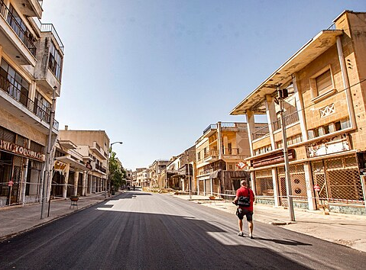
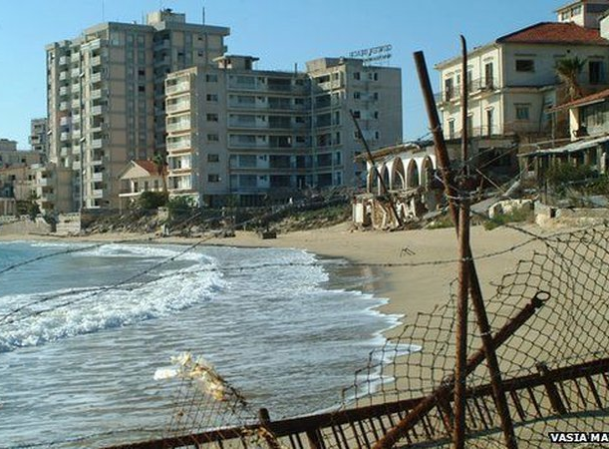
Famagusta – Αμμόχωστος: město duchů
Varoša, bývalé luxusní předměstí Famagusty na Kypru je od turecké invaze v r. 1974 opuštěné a oplocené.
Celá oblast, kdysi centrum turismu se 40 tisíce obyvatel, nyní vojenskou zónou střeženou tureckou armádou, která zabránila obyvatelům v návratu.
Stojí zde opuštěné domy, hotely a veřejné budovy a celé město je symbolem rozdělení Kypru

Slide 14
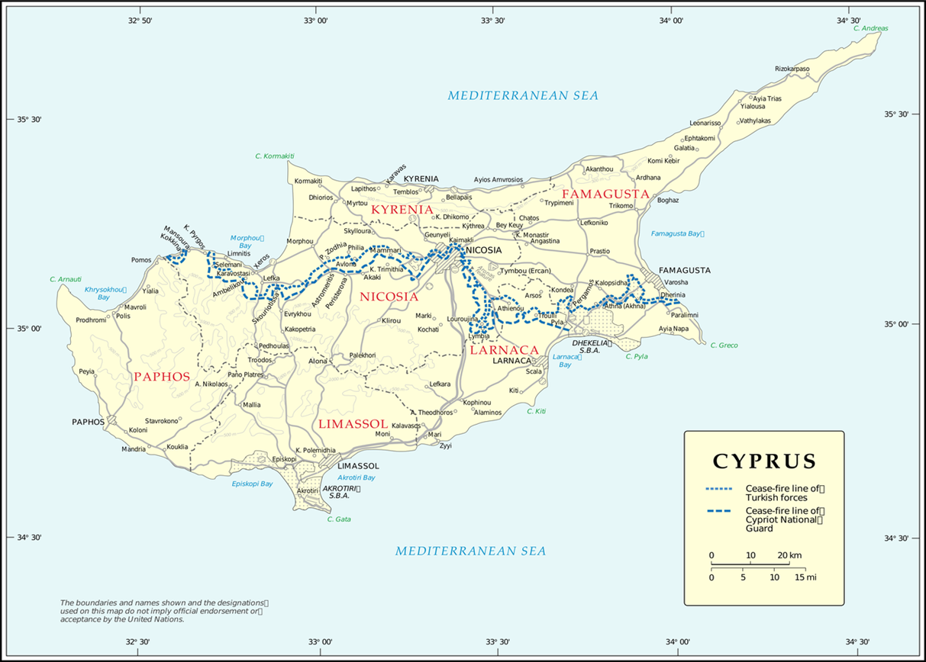
Situace po r. 1974
V lednu 1975 se do Nikósie vrátil arcibiskup Makarios - zastával funkci prezidenta Kyperské republiky až do své smrti v srpnu 1977.
Po smrti prezidenta Makaria Ankara umísťuje turecké osadníky, většinou z Anatólie.
r. 1983 dochází k jednostrannému vyhlášení Severokyperské turecké republiky
Následující léta se nesla ve znamení patové situace na Kypru – ztroskotání všech iniciativ OSN o vytvoření bikomunálního federativního státu.

Slide 15
Kypr a EU
V březnu 2003 se OSN znovu pokusilo projednat plán na sjednocení ostrova. Jednání, která vedl tehdejší generální tajemník OSN Kofi Annan, mělo posvětit referendum, které se konalo 24. dubna 2004. Zatímco 65% t/kyperských občanů vyjádřilo souhlas s řešením, přes 76% ř/kyperských občanů s tím nesouhlasilo.
Následně Kyperská republika, spolu s dalšími sedmi evropskými zeměmi, včetně ČR, dne 1. května 2004 členským státem Evropské unie.
V r. 2008 otevření hraničního přechodu na ulici Ledry, která rozdělovala hlavní město Kypru a téměř půlstoletí zůstávala uzavřena.
Selhání řady dalších jednání mezi představiteli obou etnických komunit ostrova, která směřovala k znovusjednocení ostrova.

